Slide 1

CAILAB 특허 워크샵
서승훈, 구태훈, 이지화

Slide 2
2022 CAI Lab Meeting
자동 손 – 눈 보정 시스템
도면 해석 자동화
BIM
Unity Robot

Slide 3
2022 CAI Lab Meeting
자동 손 – 눈 보정 시스템

Slide 4
2022 CAI Lab Meeting
1. Input Data Signal 전처리 – Normalization Softmax Ensemble Technique
2. Multi Calculation System – Using NSE Technique
3. Various Equation Multi Calculation System – Using NSE Technique

Slide 5
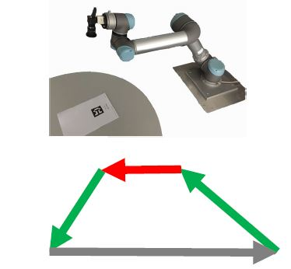
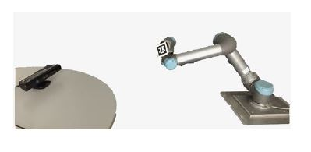
Hand Eye Calibration 개요
Calibration : 교정, 보정의 의미
Hand Eye Calibration : Robot의 비전 부분(Eye)과 End
- Effector(Hand) 좌표를 보정

Slide 6
Hand Eye Calibration 개요
카메라로 인식한 정보를 Robot 기준으로 알려줘야 한다.
아무것도 없는데????
저 물체는 (5m, 3m)에 위치해 있어
(5m, 3m)
Camera
Robot

Slide 7
Hand Eye Calibration 개요
Camera와 Robot사이의 Frame 변환관계를 나타내는 Matrix를 구하는
것이 Hand Eye Calibration의 목적

Slide 8
Hand Eye Calibration 개요
Hand in Eye Calibration Hand to Eye Calibration

Slide 9
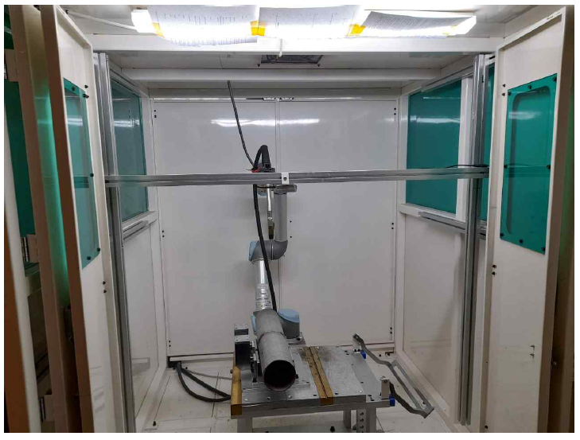
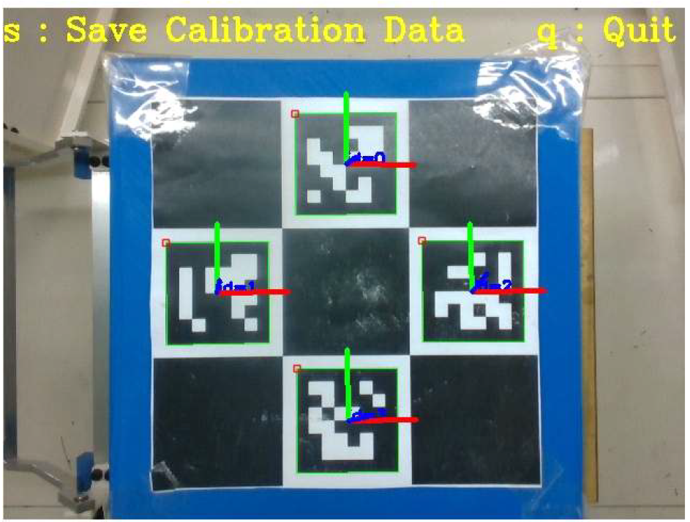
Hand Eye Calibration 개요
Camera Frame과 Robot의 Base Frame 사이의 변환관계를 찾는 것

Slide 10
1. Input Data Signal 전처리 Normalization Softmax Ensemble Technique
배경
* 같은 Position에서 데이터를 추출하여, 연산을 하더라도, Jittering 때문에
연산에 사용되는 Input Parameter Matrix가 일정하지 않은 문제가 발생
* Auto Hand Eye Calibration의 경우 Marker를 로봇의 TCP에 부착하기
때문에, Hand Eye Calibration에 필요한 Robot Parameter 와 Camera
Parameter 모두 Jittering은 정확하고, 정밀한 보정을 하는데, 방해요소
로 작용함

Slide 11
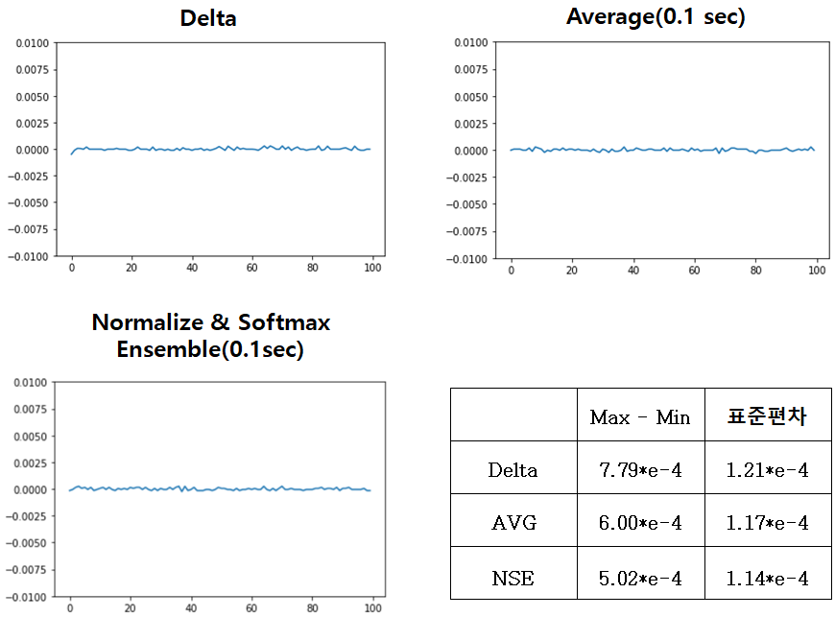
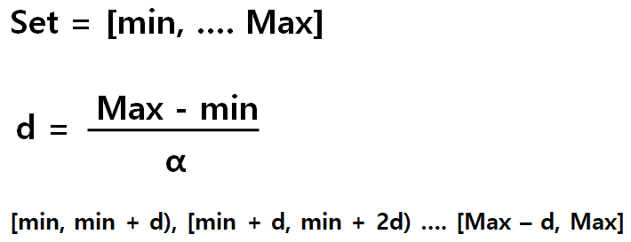
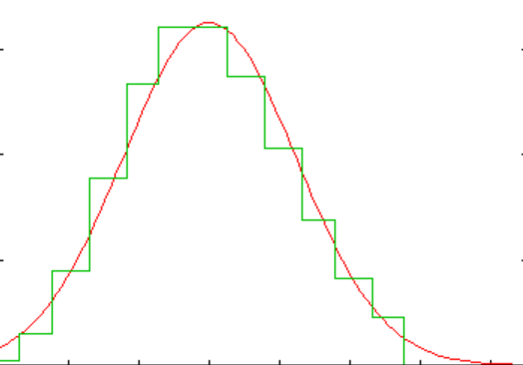
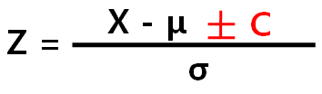
1. Input Data Signal 전처리 Normalization Softmax Ensemble Technique
기준 시간 t(s) 동안 Input Data를 저장
Input Data를 크기순으로 배열

Slide 12
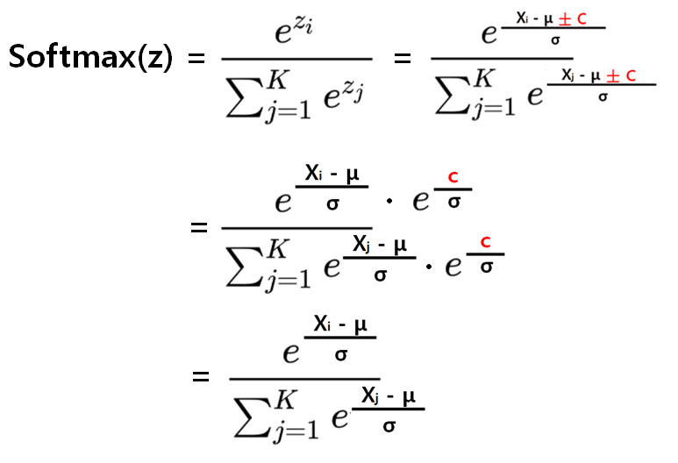
1. Input Data Signal 전처리 Normalization Softmax Ensemble Technique
* 연속성 수정 상수 제거

Slide 13
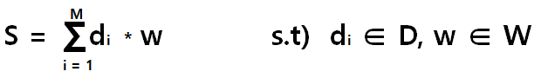
1. Input Data Signal 전처리 Normalization Softmax Ensemble Technique
* 최종 값 산출
D : 기준 시간 t(s)동안 측정된 Delta Signal들의 집합
W : 집합 D의 원소 di 가 범위 Class에 속할 확률

Slide 14
1. Input Data Signal 전처리 – Using NSE Technique

Slide 15
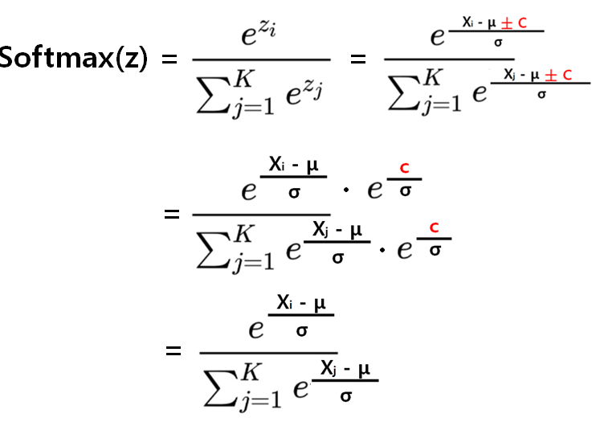
1. Normalization & Softmax Ensemble Technique
즉 하나의 delta값 * 해당 값이 등장할 확률을 반영한 결과라고 볼 수 있으며, 여기서 w값은 di가 해당되는 class가 가지고 있는 확률값이다.

Slide 16
1. Normalization & Softmax Ensemble Technique

Slide 17
1. Normalization & Softmax Ensemble Technique
기대효과
* 같은 Position에서 데이터를 추출하여, 연산을 하더라도, Jittering 때문에
연산에 사용되는 Input Parameter Matrix가 일정하지 않은 문제가 발생
하여, 정밀도를 높이기 위해, Input Data Signal의 전처리를 NSE 방식으
로 시도하였으며, 정밀도 개선에 효과를 보임

Slide 18
2. Multi Calculation System – Using NSE Technique
배경
* Jittering으로부터 Robust한 Auto Hand Eye Calibration System을 고안
하 고자, Hand Eye Calibration Equation의 변형, 수많은 실험결과를 가지
고 통계를 산출해, 적절한 상수값으로 보정하는 기법등이 출현 그러나, 이
들 모두 Single Calculation 방식
* Auto Hand Eye Calibration System에서 기존의 Single Calcuation 방식
은 로봇의 Base to TCP 데이터, 그리고, Image로 역추적해서 구한,
Camera Parameter 사이의 변환관계를 구하는것이기 때문에, Jittering이
존재하는 환경에서, 기존의Single Calculation 방식은 정밀도면에서 한계
가 있다고 생각

Slide 19
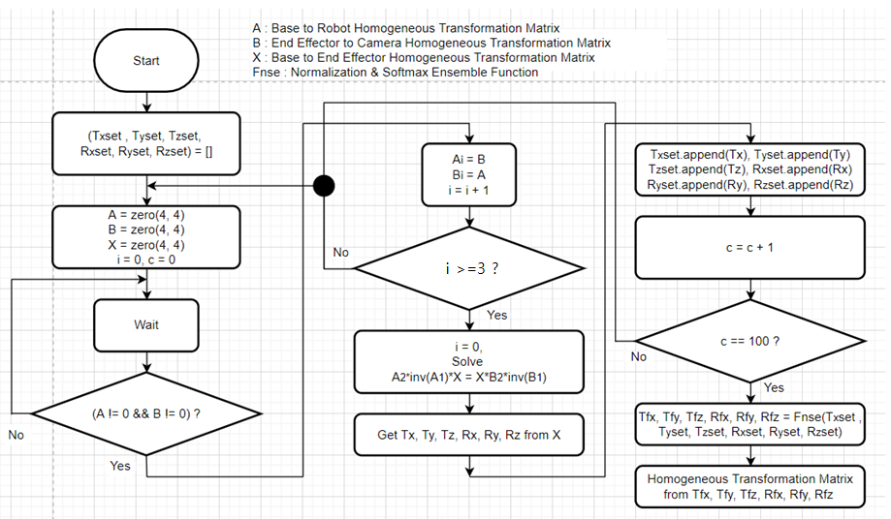
2. Multi Calculation System – Using NSE Technique

Slide 20
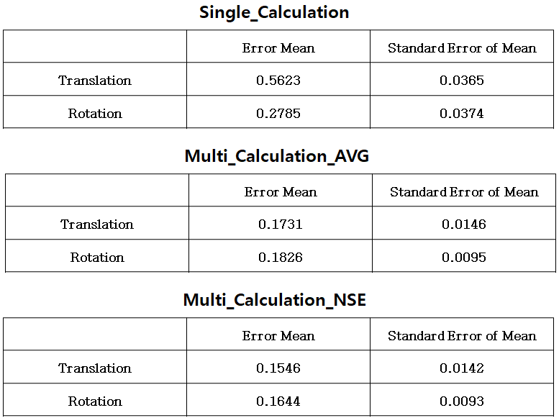
2. Multi Calculation System – Using NSE Technique
%
%
%

Slide 21
2. Multi Calculation System – Using NSE Technique
기대효과
* Auto Hand Eye Calibration System은 Jittering이 있는 상태에서, 로봇의 Base to TCP 데이터, 그리고, Image로 역추적해서 구한 Camera Parameter Frame 사이의 변환관계를 구하는것이기 때문에, Single Calculation 방식은 정밀도가 떨어지며, Multi Calculation 방식을 통해, 이를 보완하였음
* 본 논문은 동일한 Hand Eye Calibration Matrix Form을 사용했을때의 앞에서 설명한 두가지 기법으로 정확도 및 정밀도를 개선할 수 있음을 시사

Slide 22
3. Various Equation Multi Calculation System - Using NSE Technique
배경
* Hand Eye Calibration Equation Form들은 Camera의 Instrinsic
Parameter, Camera와 로봇 사이의 Frame 변환관계, Noise 수준 등
환경에 따라 성능차가 존재함

Slide 23
3. Various Equation Multi Calculation System - Using NSE Technique
NSE
Signal
Equation Form #1
NSE
Result#1
.
.
.
.
NSE
Signal
Equation Form #1
NSE
Final Result
.
.
.
.
NSE
Signal
Equation Form #N
NSE
Result#N
.
.
.
.
NSE
Signal
Equation Form #N

Slide 24
3. Various Equation Multi Calculation System - Using NSE Technique
기대효과
* 다양한 Hand Eye Calibration Equation Form에 NSE Technique를 적용
시키면, 어떤 환경에서도 평균 이상의 성능을 보일 것으로 예상됨

Slide 25
2022 CAI Lab Meeting
도면해석 자동화

Slide 26
2022 CAI Lab Meeting
1. Object Detection, OCR 모델을 이용한 도면해석
2. CAD 파일 해석 기술
3. 도면 해석 자동화 늑근 가공 시스템

Slide 27
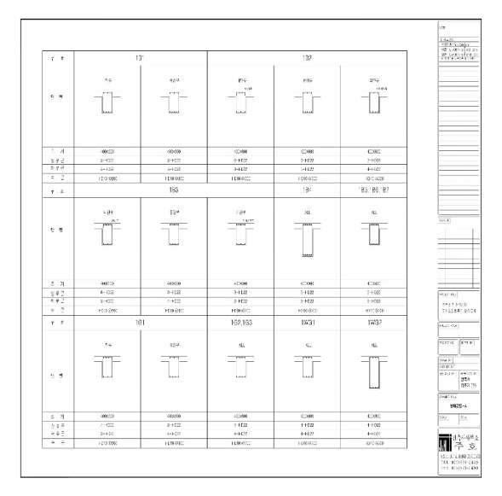
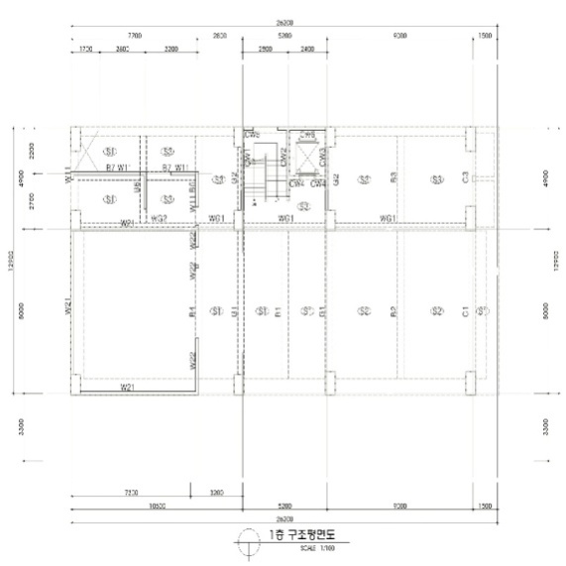
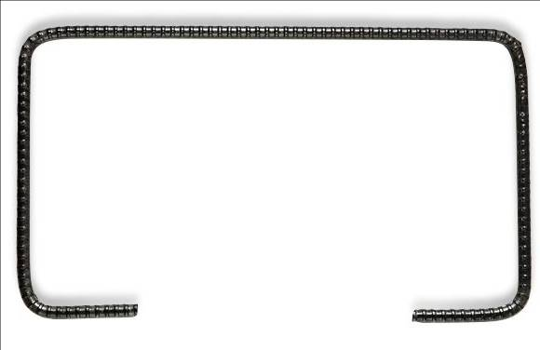
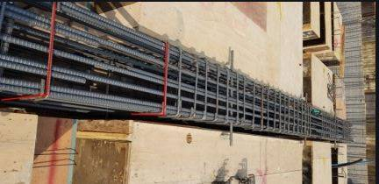
도면해석 개요
연구과제
전문가들이 부재리스트와 구조평면도를 보고, 어떤 모델을 몇 개 생산해야 하는지 판단
늑근

Slide 28

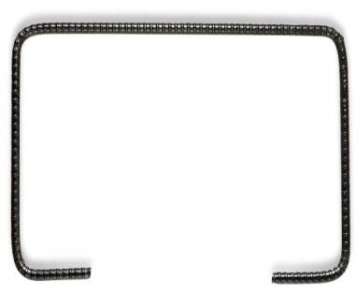
도면해석 개요
부재리스트
: 각 부재에 대한 정보가 담겨 있다.
(단면, 크기, 상부근, 하부근, 부호)

Slide 29
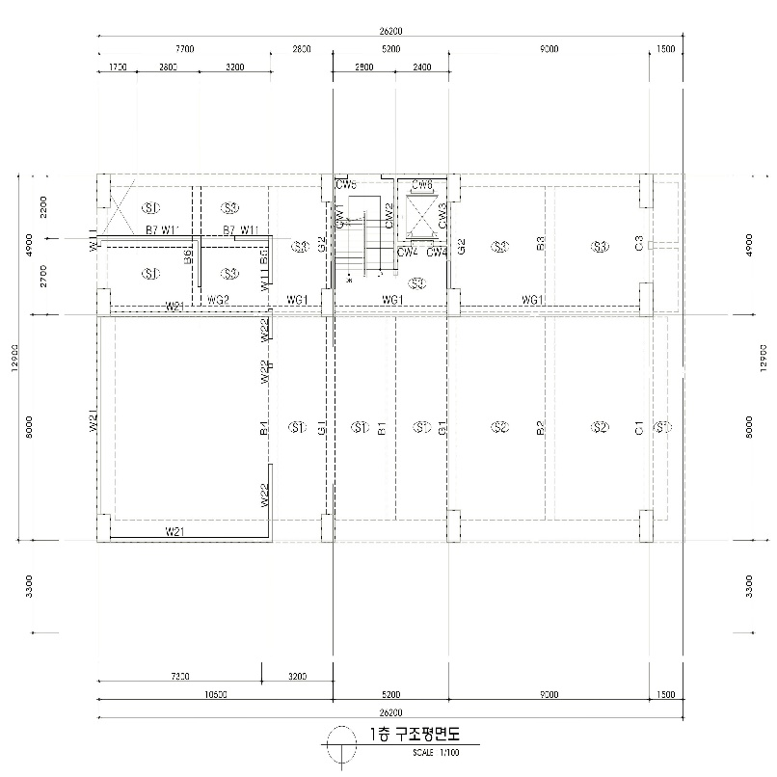
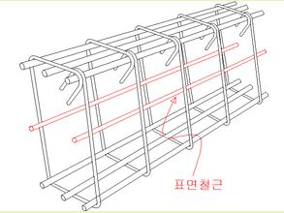
도면해석 개요
연구과제
구조평면도
: 건설에서 각 부재들을 어디에 어떻게
배치해야 하는지 나와있다.
2400

Slide 30
1. Object Detection, OCR 모델을 이용한 도면해석
배경
* 건설 및 건축 산업에서, 전문가가 도면을 통해, 어떤 부재가 얼만큼 필요한지, 파악하고, 예산을 산정하고 있다.
* 전문가가 수기로 계산을 해서 필요한 부재종류 및 수량을 파악을 하기 때문에, 시간과 인력면에서 비효율적이고, 정확성도 매우 떨어진다는 단점이 존재한다.
* 잘못된 계산으로 인해, 부재가 부족할 경우, 공사가 지연될 수 있고, 부재를 과잉주문 할경우, 이는 곧, 예산 낭비로 이어질 수 있다.

Slide 31
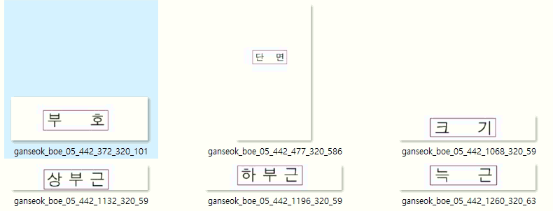
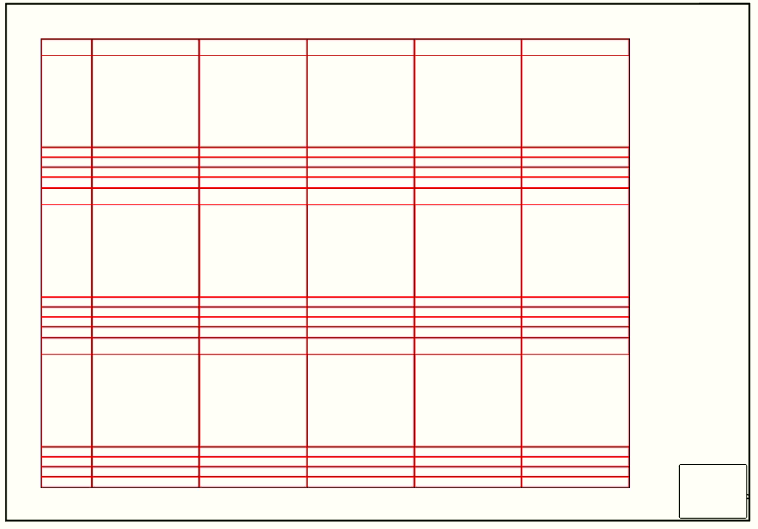
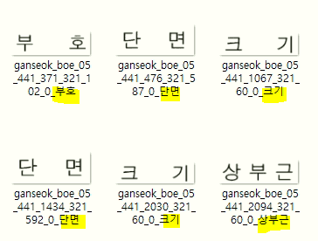
연구과제
1. Object Detection, OCR 모델을 이용한 도면해석
부재리스트
클러스터링
글자검출 및 인식
딥러닝 모델 : YOLOv5-s(글자 검출)
ResNet-Attn(글자 인식)

Slide 32
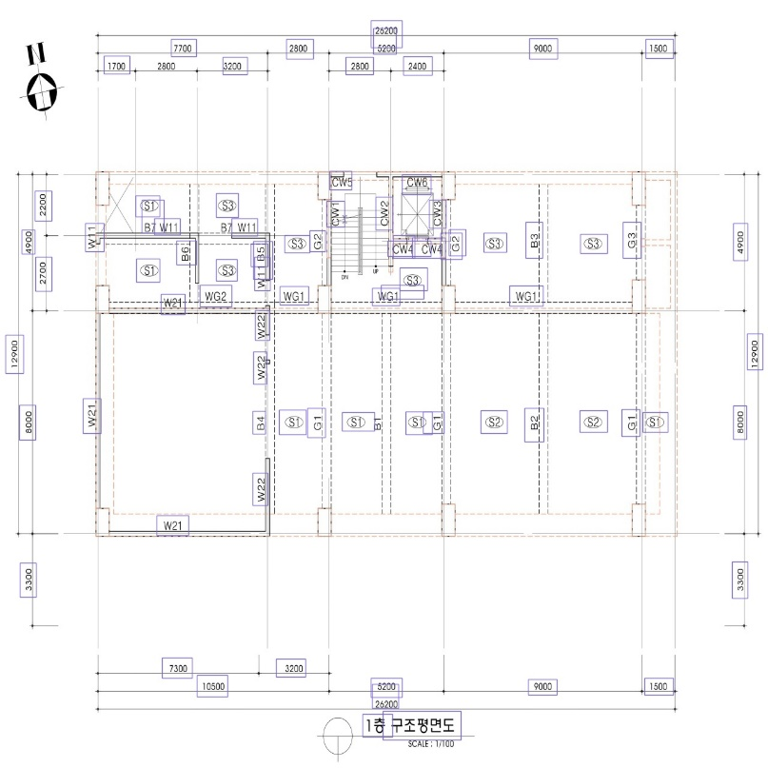
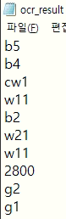
1. Object Detection, OCR 모델을 이용한 도면해석
연구과제
[결과물 2 : 글자 인식]
딥러닝 모델 : YOLOv5-s(글자 검출)
ResNet-Attn(글자 인식)

Slide 33
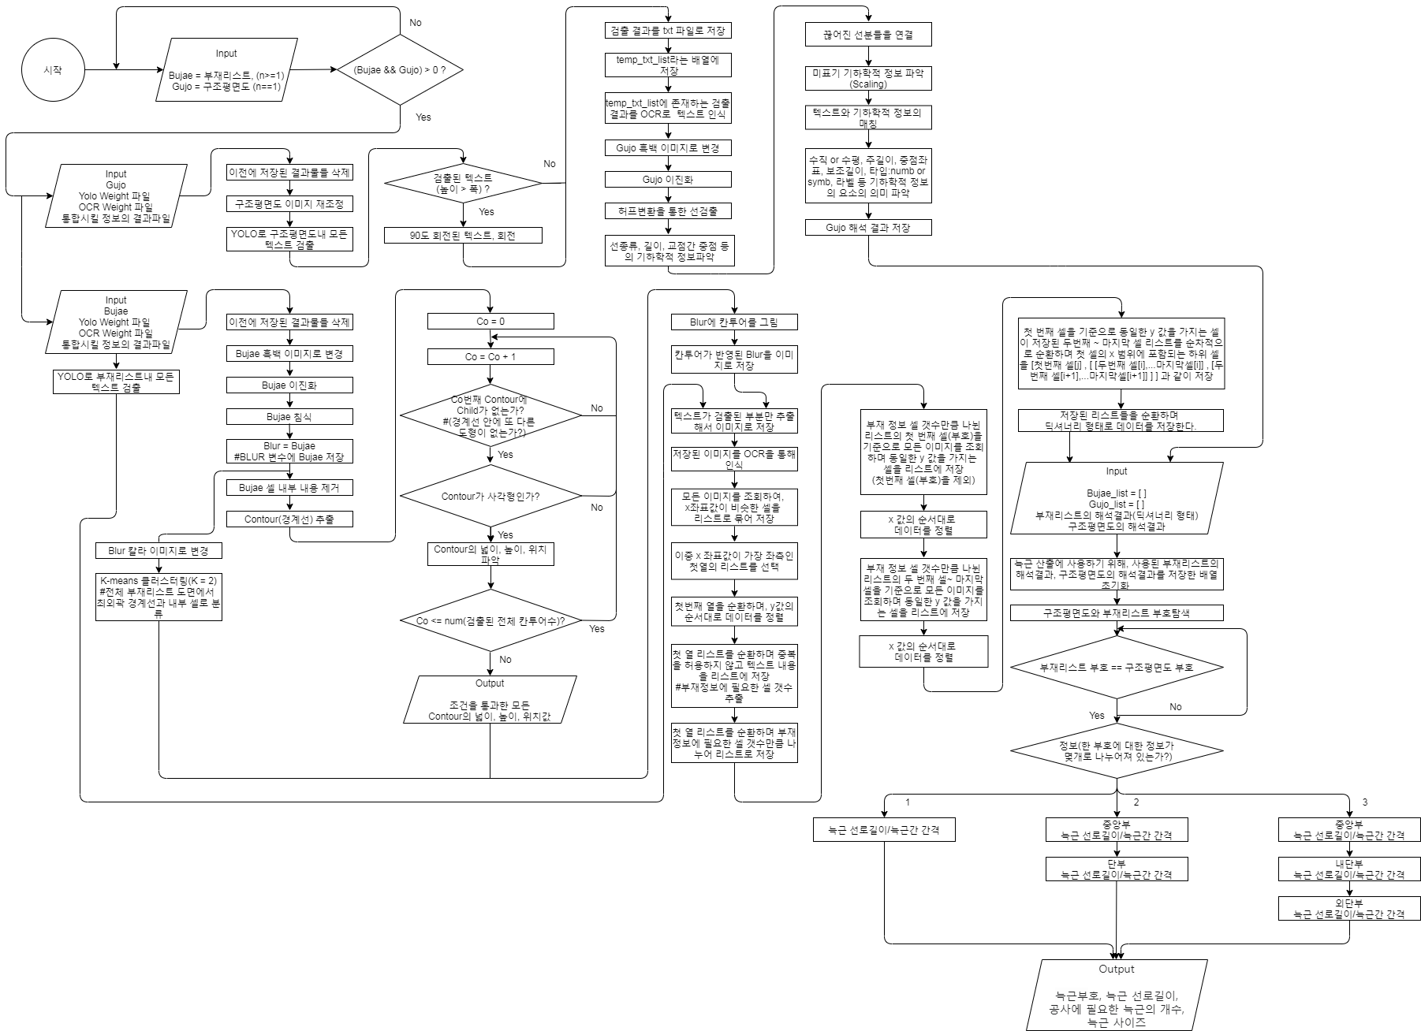
Program Flow Chart

Slide 34
1
2
3
4
Program Flow Chart

Slide 35

- 1 -

Slide 36
- 2 -

Slide 37
- 3 -

Slide 38
- 4 -

Slide 39
1. Object Detection, OCR 모델을 이용한 도면해석
기대효과
* 인공지능 모델을 통해 도면에서 필요한 부재들의 양을 정확히 산출함으
로써, 전문가의 인력이 낭비되는것을 예방할 수 있다.
* 도면들을 Input으로 넣고, 컴퓨터가 자동으로 스캔하여, 공사에 필요한
부재들의 양을 정확히 산출함으로써, 부재부족으로 인한 공사지연 또는 과잉주문으로 인한, 예산낭비를 예방할 수 있다.

Slide 40
2. CADFile 해석기술
배경
* CAD파일의 경우, 기사가 도면을 제작하는 입장에서는 쉬우나, 가시성이
떨어지고, 이를 다시, 이미지화 해서, 전문가가 이를 보고 수기로 계산을 해서 필요한 부재종류 및 수량을 파악을 하기 때문에, 시간과 인력면에서 비효율적이고, 정확성도 매우 떨어진다는 단점이 존재한다.
* 잘못된 계산으로 인해, 부재가 부족할 경우, 공사가 지연될 수 있고, 부재를 과잉주문 할경우, 이는 곧, 예산 낭비로 이어질 수 있다.
* 이미지 도면의 경우, 겹쳐있는 선이나 도형이 구분되지 않는다는 단점이
존재하여, 이미지도면에 인공지능 모델을 적용시키는데, 무리가 있는데, 반해, CAD파일은 엔티티로부터 정확한 정보를 얻을 수 있다.

Slide 41
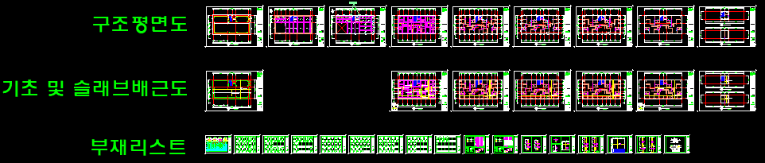
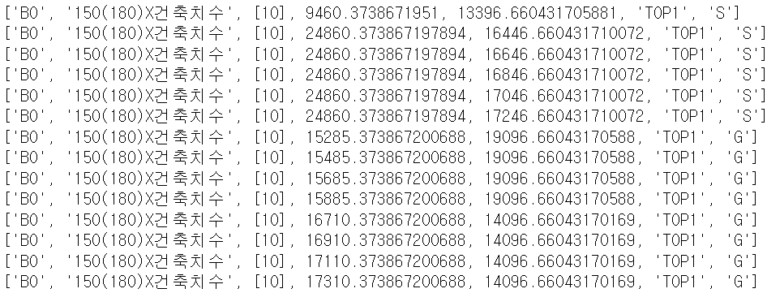
2. CADFile 해석기술
전체 CAD 파일 내에서, 카테고리 별로 도면 엔티티를 분리
구조평면도, 기초 및 슬래브 배근도 등 부재의 배치와 관련된 도면과 부재리스트 도면과 결합하여, 공사에 필요한 부재의 종류와 수량 산출

Slide 42
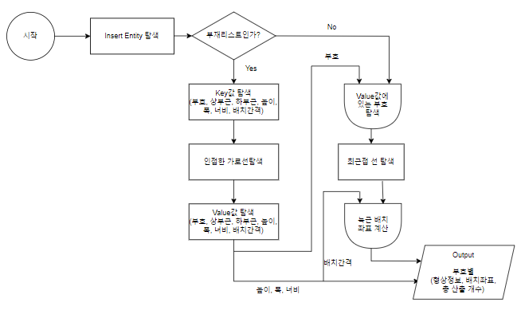
2. CADFile 해석기술
System Flow Chart

Slide 43
2. CADFile 해석기술
기대효과
* CAD파일 해석 기술을 통해 전문가의 인력이 낭비되는것을 예방할 수 있다.
* CAD파일 들을 Input으로 넣고 도면들을 해석하여, 공사에 필요한 부재들의 양을 정확히 산출함으로써, 부재부족으로 인한 공사지연 또는
과잉주문으로 인한, 예산낭비를 예방할 수 있다.

Slide 44
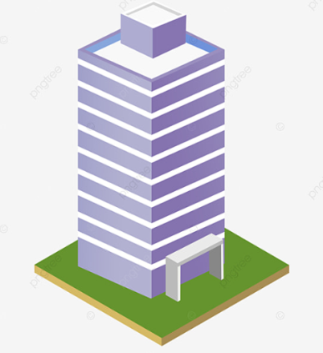
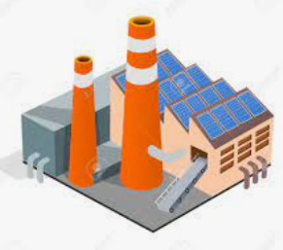
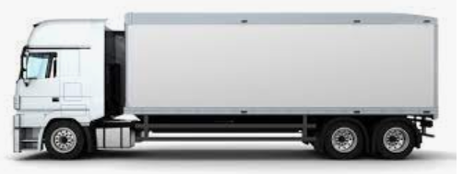
3. 도면해석자동화 – 늑근 가공시스템
배경
* 현재, 늑근이 가공되는 프로세스는 다음과 같다.
도면작성 및 도면해석
필요 부재 주문
접수 및 파라미터 조정
유인수송
늑근 가공

Slide 45

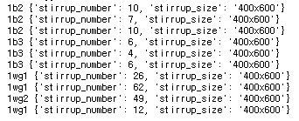
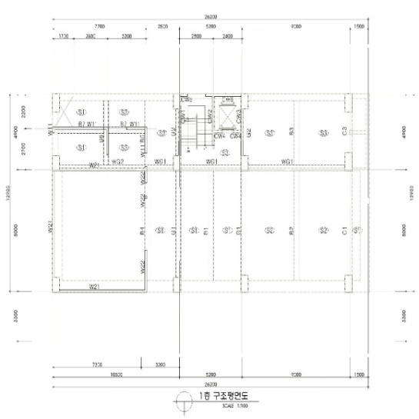
연구과제
3. 도면해석자동화 – 늑근 가공시스템
Width : (?) mm
Height : (?) mm
늑근 : ( ? )EA

Slide 46
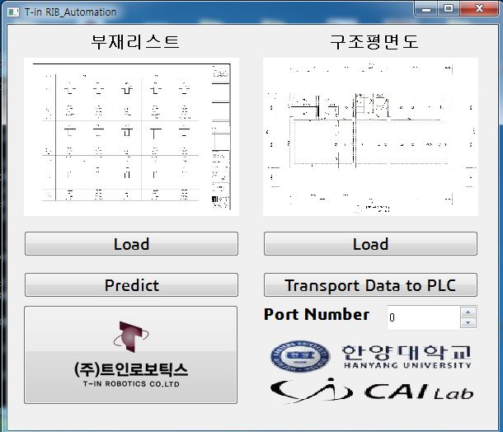
3. 도면해석자동화 – 늑근 가공시스템
연구과제

Slide 47
3. 도면해석자동화 – 늑근 가공시스템
연구과제

Slide 48
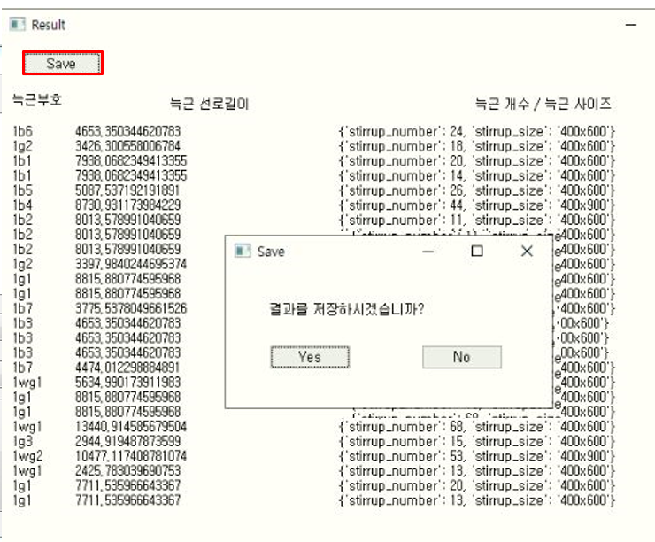
3. 도면해석자동화 – 늑근 가공시스템
연구과제

Slide 49
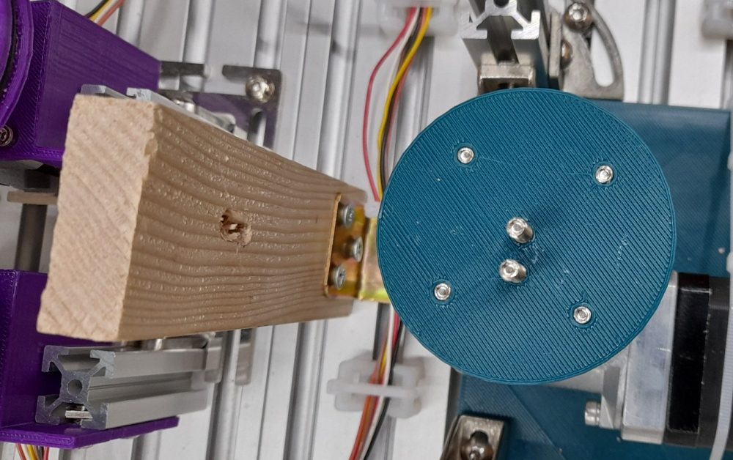
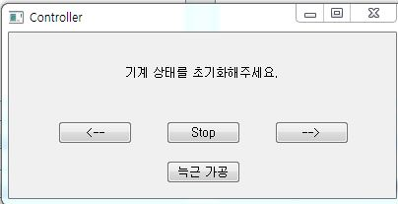
3. 도면해석자동화 – 늑근 가공시스템
연구과제
부분에서 나온 재료가 부분을 통과할 수 있도록 초기화 된 상태에서 가공해야한다.

Slide 50
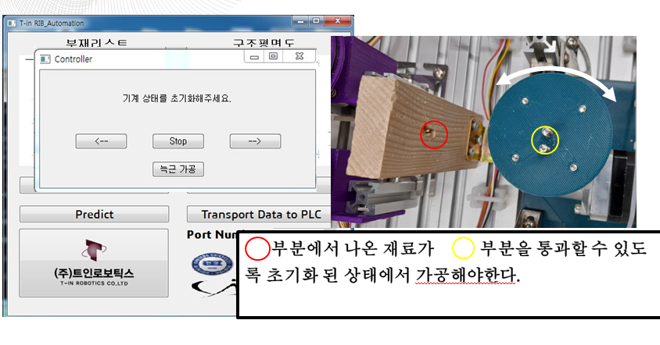
연구과제
3. 도면해석자동화 – 늑근 가공시스템

Slide 51
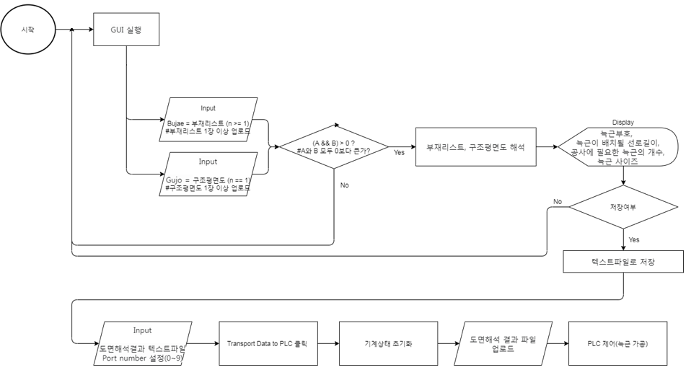
연구과제
3. 도면해석자동화 – 늑근 가공시스템

Slide 52
3. 도면해석자동화 - 늑근 가공시스템
기대효과
* 고객사로부터, 도면 이미지 파일 또는 CAD파일을 전송받아, 해석결과를
DB화하고, 자동으로, 가공을 한 후, 무인수송기술과 결합시켜, 완전한
무인 늑근 가공 및 운반 시스템을 구현할 수 있다.
도면작성
도면 이미지 또는 CAD파일 전송
자동 해석
무인수송
늑근 가공

Slide 53
2022 CAI Lab Meeting
BIM

Slide 54
2022 CAI Lab Meeting
1. 누수탐지관리 시스템
2. 터널 및 교량 모니터링 시스템

Slide 55
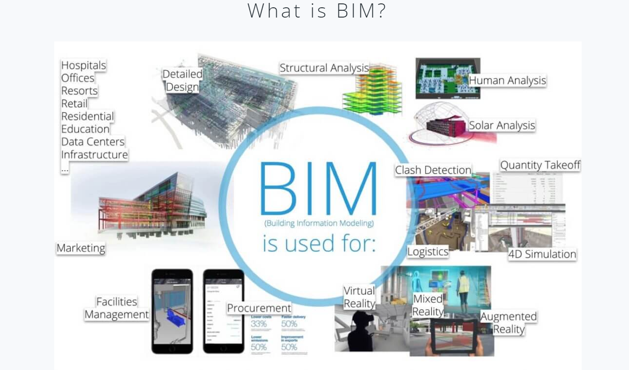
연구과제
BIM 개요(Building Information Modeling)
BIM이란, 가상공간에 기획, 설계, 엔지니어링(구조, 설비, 전기 등) 시공 및 유지관리, 폐기까지 가상으로 시설물을 모델링 하는 과정

Slide 56
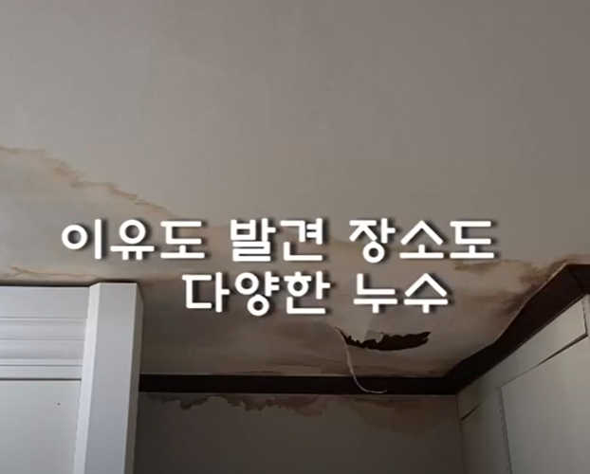
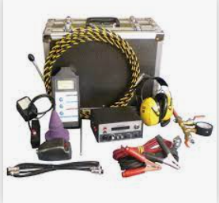
1. 누수탐지 관리 시스템
배경
* 건물 누수탐지는 발견 위치도 이유도 다양하며, 누수 시 고가의 장비를 이용해 누수의 원인을 파악함에도 불구하고 시간이 오래 걸리고 누수 위치를 찾기 어려운 작업이다.

Slide 57
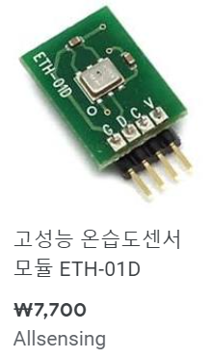

1. 누수탐지 관리 시스템
* BIM 연동을 위해, 다음과 같이 온습도 감지 센서를 건물의 각 구간에 설치한다.
* 고성능 센서의 가격이 7700원이다.

Slide 58
1. 누수탐지 관리 시스템
Real
Metaverse

Slide 59
1. 누수탐지 관리 시스템
기대효과
* 건물 누수 탐지하는데 걸리는 시간, 비용이 감소될 것이다.
* 실시간 모니터링을 통한 빠른 처리로 거주민과 빌딩에 있는 사람들의 피해를 최소화 할 수 있다.

Slide 60
2. 터널 및 교량 모니터링 시스템
배경
* 국내 도로 터널 및 교량의 수는 매년 증가하고 있으며, 여기에 철도 터널, 해저터널을 고려하면 증가폭은 더욱 크다.
*우리나라의 대부분의 시설물이 내진설계 기준에 취약하여 노후 시설물의 안전관리에 대한 필요성이 커지고 있다.
* 터널 및 교량의 유지보수 비용 절감을 위해서는 이를 모니터링 할 시스템이 필요하다.

Slide 61
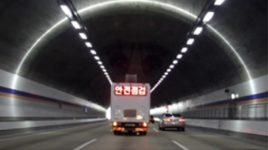
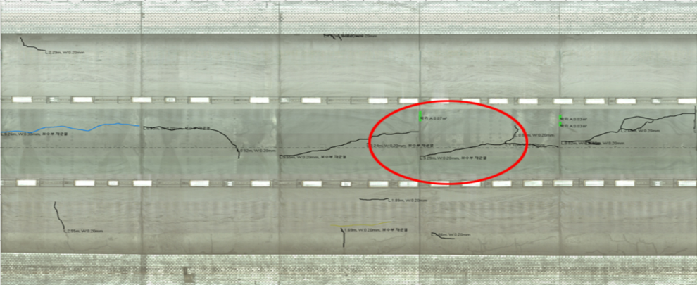
2. 터널 및 교량 모니터링 시스템
배경
* ‘아워브래인‘ 기업의 BIG EYE 시스템으로 터널 균열 진단중.
*라인 카메라를 이용하여 터널 라이닝 촬영 후 이미지 분석을 통해 터널 손상 조사.
* 균열 정보 엑셀파일 및 이미지 자료 제공.

Slide 62
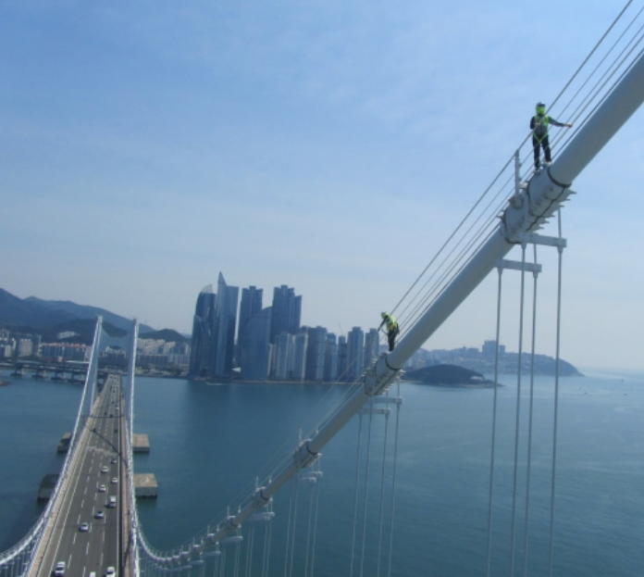
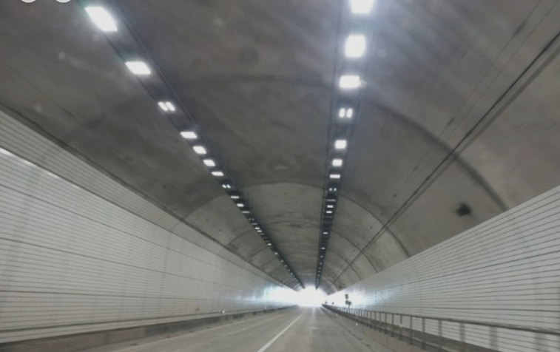
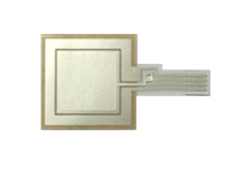
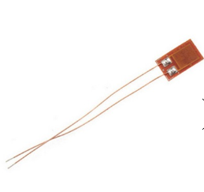

2. 터널 및 교량 모니터링 시스템
압전 센서
변형률 센서
가속도, 기울기 센서
* 해당 구조물의 취약 부위에 센서를 활용하여 변형 및 균열에 대한 데이터를 실시간으로 알 수 있다.

Slide 63

2. 터널 및 교량 모니터링 시스템
기대효과
* 실시간 모니터링을 통한 비용 감소 및 시간 절감.
* 문제 발생 전 사전 대처 가능.
* 다른 센서들과 함께 사용 가능하여 통합관제센터 기능 실현.

Slide 64
2022 CAI Lab Meeting
Unity Robot

Slide 65


1. Pipe Care Robot
* 배관에 문제가 생기면, 다음과 같이 로봇으로 내부를 검사 해주는 로봇이다. 배관에
들어가, 단순한 검사뿐만 아니라, 청소, 접합 등 전반적인 배관 품질관리를 해주는 로봇
이다.

Slide 66
1. Pipe Care Robot
배경
* 유리섬유로 구성된 복합소재 배관은 용접이 어려워 작업자가 일일이 수지
를 이용해, 섬유를 덧대야 하는데, 이 과정에서 유독성 물질이 발생해, 산업재해 및 안전사고로 이어질 수 있다.
* 로봇은 저가지만, 사람이 직접 조종하고 있으며, 굽어진 파이프 안으로 들어갈 경우 조종이 쉽지가 않다.
* 또한 로봇에 호스를 연결했기 때문에,너무 깊은곳은 들어갈 수 없는 문제
점이 존재한다.

Slide 67

1. Pipe Care Robot
* BIM 기술과 연동해, 건물 내부의 파이프를 메타버스 공간상에 띄우고
로봇의 실시간 위치를 수신받아, 메타버스 공간상에 띄우도록 한다.
그리고, 로봇이 지나간 경로를 메타버스공간상에 표시를 하여, 검사 또는
작업을 한 구역과 그렇지 않은곳을 구분짓는다.

Slide 68

1. Pipe Care Robot
* 원격 조종으로 좀 더 효율적인 작업, 그리고, AI를 활용해, 자동으로 검사
또는 관리하는 기능을 부가한다. SLAM 기술도 활용하여, 사전에 BIM정보가 없는 곳의 경우, 만들어 Metaverse 공간 상에 띄우는 것도 가능하다.

Slide 69
1. Pipe Care Robot
기대효과
* 기존 파이프 로봇을 이용한 작업은 카메라의 화면, 이 때까지 얼마나 이동했는지에 대한 정보와 도면을 이용해 로봇의 위치를 파악했다. 본 아이디어를 적용한다면 작업을 진행할 때 로봇의 위치를 Metaverse 공간에 띄워주기 때문에 직관적으로 알 수 있어 작업의 용이성을 높일 수 있다.
* 호스가 연결되어 있는 로봇이기 때문에 이동 경로를 잘 못 설정하면 호스가 꼬이는 문제가 생길 수 있다. 꼬이는 문제가 발생할 확률이 적은 경로를 사전에 탐색하여 Metaverse 공간에 띄울 수 있다. 제공된 경로를 이용해 작업을 진행한다면 기존보다 작업 효율을 높일 수 있다.
* 배관 설계에 관련된 자료가 없는 경우 로봇을 이용하여 제작 가능하다.

Slide 70
2022 CAI Lab Meeting
추가 아이디어

Slide 71
1. 매핑을 이용한 3d 공간 상의 오브젝트 자동 배치
배경
* 현재 건솔루션이 현실 공간을 3D로 구현하는 방식
: 사람이 직접 사물의 위치를 실측 또는 도면 등을 참고하여 배치하고 있음
-> 모델링을 하는 과정까지는 동일하지만
모델링 된 사물을 배치하는 방법을 간략화 혹은 자동화 시킬 수 있는 방안
구현 알고리즘
* 현장에서 로봇이나 폰을 이용해서 사람이 공간을 매핑하기만 하면
좌표를 원하는 사물의 사진이나 모델링된 이미지를 input으로 넣어
해당 사물의 좌표를 output으로 제공하는 형태
+) 폰으로 사람이 매핑하는 과정은
자율주행팀이 진행했던 RTAB MAP을 이용하면 좋을 듯

Slide 72


1. 매핑을 이용한 3d 공간 상의 오브젝트 자동 배치
INPUT
모델링 이미지
혹은 사물 이미지
매핑된 맵
OUTPUT
맵에서 사물이 어디에 위치하는지 상대적인 좌표

Slide 73
1. 매핑을 이용한 3d 공간 상의 오브젝트 자동 배치
방안 1.
맵에 대해서 매칭 진행 -> 맵이 클수록 연산량이 기하급수적으로 증가
따라서 맵에 대한 segmentation을 진행하고 입력하는 모델링 이미지에 대해서 segmentation 라벨링 값을 input으로 넣어준다면
연산량을 대폭 감소시킬 수 있을 것으로 예상
방안 2.
반자동화 방안
: 사물에 대한 위치를 대충 알고 있기 때문에 맵에서 원하는 위치를 클릭하면 해당 좌표 값을 반환해주는 방식

Slide 74
1. 매핑을 이용한 3d 공간 상의 오브젝트 자동 배치
기대 효과
- 일반적인 메타버스 구현 작업 프로세스
사물 모델링
메타버스에
사물 배치
사물에 대한
기능 부여
본 아이디어가
자동화 시킨 과정
매핑까지 자동화 하려면
자율주행 로봇이 필요
3D 스캐너로
자동화 가능
사물에 대한 기능 부여만 사람이 관여하고 앞선 과정을 모두 자동화할 수 있음
=> 메타버스 구현 과정을 매우 간단화 할 수 있다.

Slide 75
2022 CAI Lab Meeting
Unity Robot 사업 계획서

Slide 76
참고 자료
1. (통신으로 관절값을 받았을 때 유니티에서 로봇 모션을 연동시기는 방법에 대한 부분만 확인하면 됨)
https://github.com/rparak/Unity3D_Robotics_UR
https://github.com/rparak/Unity3D_Robotics_ABB
2. Unity에 로딩된 기존 로봇의. 로봇 모션 동기화를 위한 가능성 및 예상 투
입 공수(기간) 산정. 몇 명이 했을때 얼마나 소요? (모델 올리는데 얼마, 데이터
받아하는데 얼마정도), 통틀어서 얼마, 로봇마다 다르다.
2022년 7월 25일 or 2022년 7월 26일
4개월정도
금액 : ? 만원(나중에, 가능여부와 기간 이야기하면, 건솔루션측에서 논의할 예정)

Slide 77
감사합니다

Slide 78
재직자 석사?
Q & A

